Slide 1
Présentation du 15.02
Thread-jumps
Prédiction de branchement
Prédiction statique
Techniques d’optimisation

Slide 2
Thread-jumps
optimisation au niveau de l'assembleur
20: Si a > 20, jump to 50
...
50: Si a > 10, jump to 100
Ici, si le jump de la ligne 20 est pris, alors celui de la ligne 50 le sera aussi. Du coup on peut juste faire jump la ligne 20 vers la ligne 100 directement.

Slide 3
Prédiction de branchement
Branchement : perte de temps dans un processus avec un pipeline
Le temps que le branch soit traitée et arrive en fin de pipeline (de longueur variable N, généralement 5), alors N-1 instructions auraient pu commencer à être traitées, si seulement nous savions lesquelles.

Slide 4
Prédiction de branchement
On tente de deviner.
Il existe des approches graduellement sophistiquées, mais il ne faut pas oublier que le prédicteur de branchement est une partie du processeur et qu'il faut donc coder tout ça matériellement.

Slide 5
Prédiction statique
Les boucles font constamment appel à des branchements pour traiter la sortie ou non de la boucle. Cela se traduit par un retour en arrière conditionnel dans le code.
Comme il est plus fréquent de boucler que de sortir d'une boucle, un prédicteur de branchement pourra considérer un branchement vers l'arrière comme inconditionnellement pris.

Slide 6
Loop Optimization
Rôle important dans l'amélioration des performances du cache
Amélioration de l'utilisation efficace des capacités de traitement paralèlle

Slide 7


Techniques d’optimisation
Constant propagation
Substitution de variable par leur constante assignée.

Slide 8


Techniques d’optimisation
Constant folding
Substitution d’expression constante par sa valeur calculée pendant la compilation et non pendant l’exécution.

Slide 9
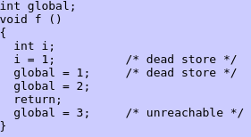

Techniques d’optimisation
Dead code elimination
Élimination du code qui n’affecte pas la finalité du programme.

Slide 10
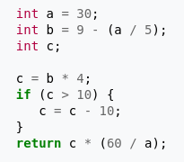
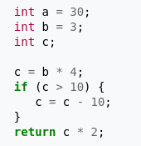
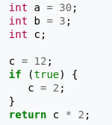
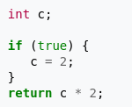

Techniques d’optimisation
Constant propagation -> Constant folding -> Dead code eliminiation

